Slide 1
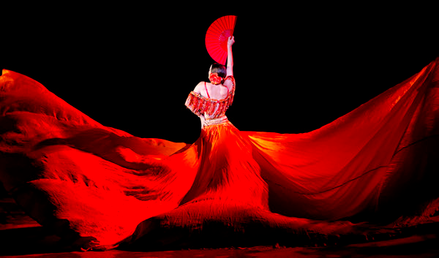
Опера «Кармен»

Slide 2
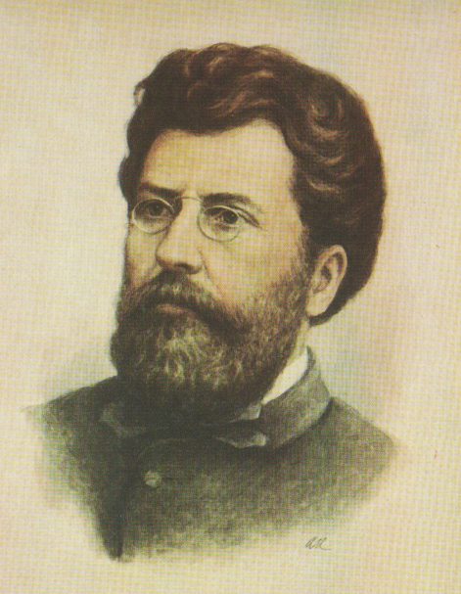
Жорж Бизе
(1838-1875)
французский композитор

Slide 3
Драматургия оперы конфликт
Кармен
цыганка
Хозе солдат

Slide 4
сильная
непокор-
ная
Кармен
импульсив-
ная
своенравная

Slide 5
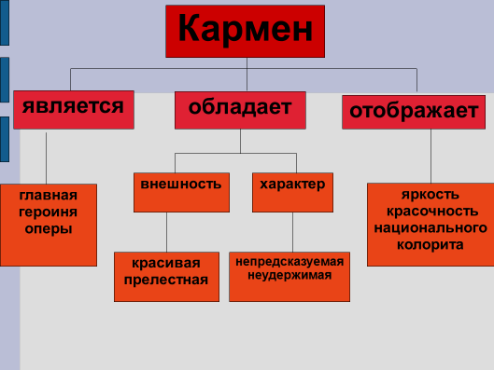

Slide 6
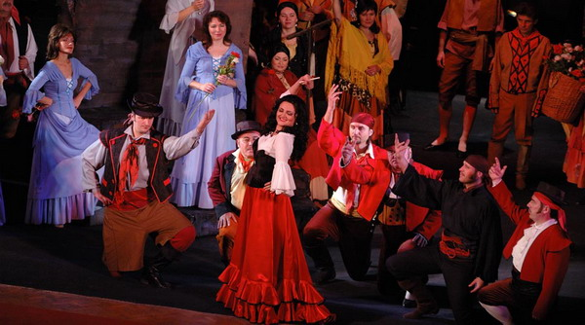
Колорит испанской народной музыки

Slide 7
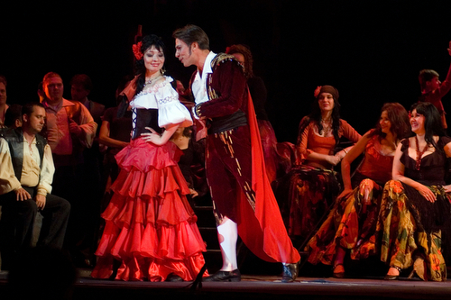
Ж. Бизе Увертюра
С/м

Slide 8
Симфоническое развитие
1. тема роковой страсти
Кармен
2. тема любви Хозе
3. тема тореадора
Эскамильо

Slide 9
Бытовые жанры:
песня
танец
марш

Slide 10
Хабанера — ария Кармен
Сегидилья — испанская национальная песня

Slide 11
Ж. Бизе Хабанера
С/м

Slide 13
Ж. Бизе Сегидилья
С/м

Slide 14
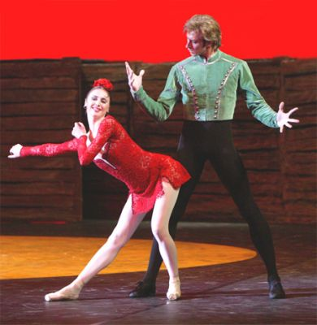
Балет «Кармен-сюита»

Slide 15
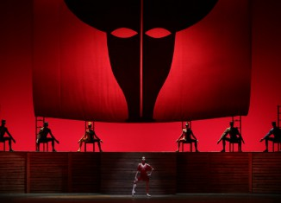
Новое прочтение оперы Бизе

Slide 16
Облик быка
судьба
рок
смерть

Slide 17
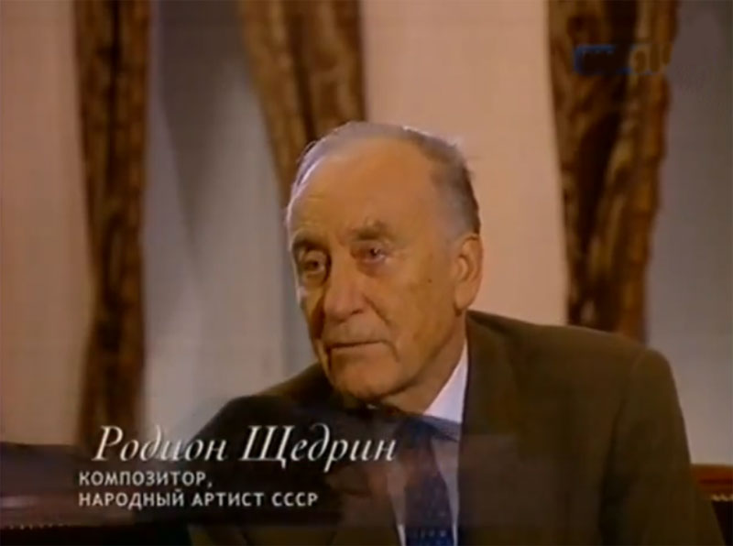
Р. Щедрин-русский
композитор

Slide 18
Майя Плисецкая-балерина

Slide 19
Жанр - Сюита
Транскрипция — переписывание, переложение муз. материала.

Slide 20
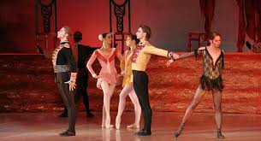
В балете Щедрина 13 номеров.

Slide 21
Драматургия балета конфликт
Кармен
с людьми

Slide 22
взаимоотношения
Кармен
Хозе
Тореадор

Slide 23
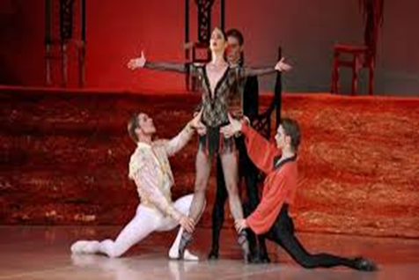
В балете нет массовых народных сцен

